Slide 1
Stanovení ekotoxicity
Luděk Bláha, PřF MU

Slide 2
Cíl přednášky – co by si měl student odnést
Chápat princip testování ekotoxicity s využitím „biologických modelů“
Znát různé typy (křivky) vztahů mezi dávkou a toxickou odpovědí
Dokázat zakreslit, využít a interpretovat jednoduchou křivku „dávka-odpověď“
  Znát základní odvozené parametry
  Znát princip probitové metody
Umět vysvětlit rozdíly a principy „prahového“ a „bezprahového“ působení
Znát příčiny a příklady „nemonotonního“ působení toxických látek
Chápat vztah toxicity a doby expozice a principy kritických reziduí
Dokázat vysvětlit pojmy aditivita – antagonismus – synergismus v ekotoxikologii a uvést příklady
Umět odhadnout toxicitu směsi látek za předpokladu aditivního působení

Slide 3
Hodnocení efektů v ekotoxikologii
Cílem ekotoxikologických analýz je poznání efektů, které působí přítomnost stresorů na organismy v prostředí
  suborganismální úroveň laboratoř
  jednotlivé organismy laboratoř
  populační efekty laboratoř mikro/mezokosmy
  efekty ve společenstvech mikro/mezokosmy
  polní studie
  terénní pozorování
  ekosystémové efekty terénní pozorování
ekologická reálnost, relevance
obtížnost stanovení

Slide 4
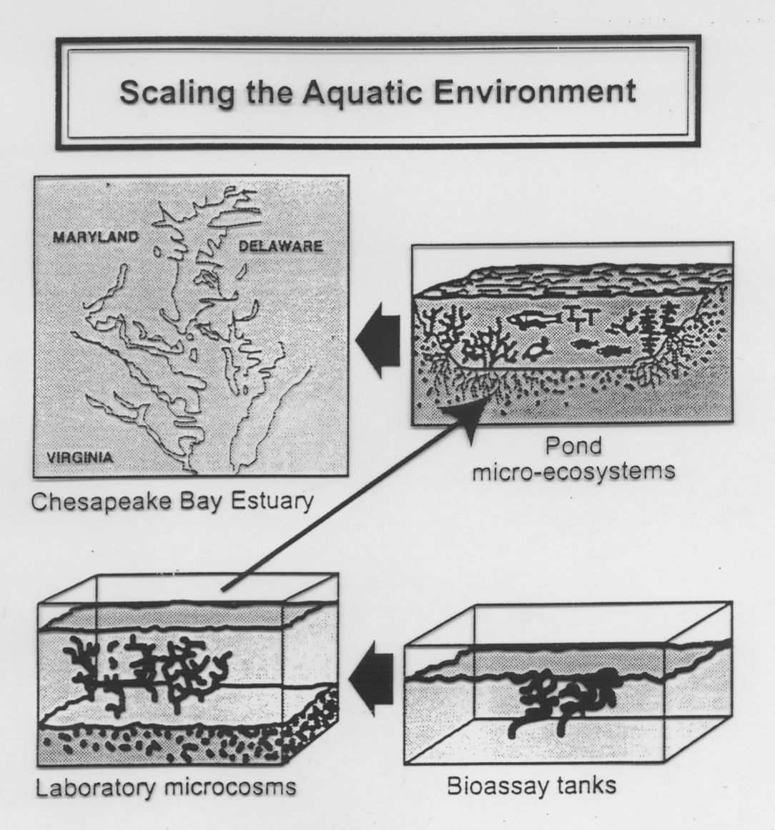
Testování
ekotoxicity v realitě
= Účinky na vybraných
modelových organismech
(systémech)
→ predikce / extrapolace
pro celý ekosystém
laboratoř

Slide 5
Co je to ekotoxikologie ?
Věda na průniku ekologie a toxikologie studující a hodnotící přímé i nepřímé účinky přírodních i uměle vytvořených škodlivých chemických látek a případně dalších stresorů na živočichy (kromě člověka), rostliny a mikroorganismy na všech úrovních biologické organizace.

Slide 6
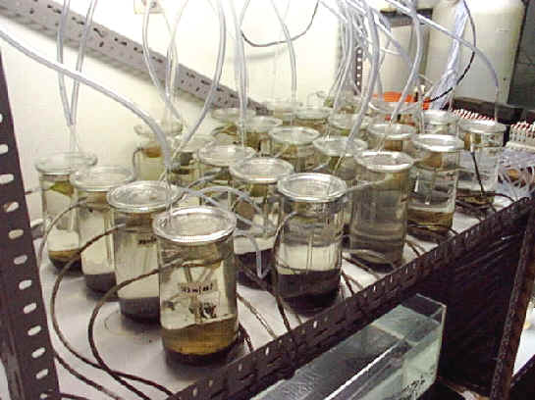
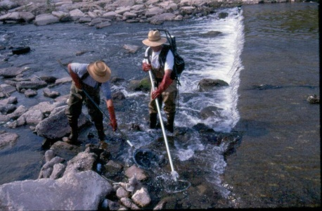
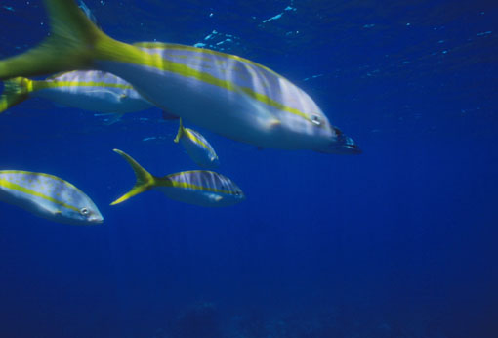
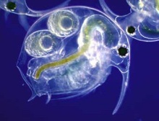
Hlavním požadavkem ekotoxikologické studie je
průkaz KAUZALITY mezi expozicí (látkou) a efektem
(= nejčastěji průkaz „jak se toxicita mění s dávkou“ – dávka/odpověď)
Expozice
(dávka)
Efekt
(Jaká expozice vyvolá efekt ?)
Atmospheric
Deposition
WWTP
Erosion
& Runoff
Laboratorní a polní studie
Ekotoxikologické testy
Untreated discharges

Slide 7
Co je to biotest ?
Nástroj (metoda, postup …), kdy živý organismus (tkáň, populace, systém …) je vystaven (= exponován), ve víceméně kontrolovaných standardních podmínkách působení sledovaných stresových faktorů (chemické látce) a sleduje se účinek či jev
První biotesty – „ochutnávači“ faraonů
Dnes téměř na všech typech organismů
Test toxicity – sleduje se toxický účinek
Test bioakumulace – sleduje se jev
EKOtoxikologický (bio)test = vyhodnocuje EKOtoxicitu

Slide 8
Proč ekotoxikologické testy ?
CHEMICKÉ ANALÝZY samotné NEDOKÁŽOU postihnout reálné riziko pro živé organismy:
1) reálná expozice se liší podle biodostupnosti toxických prvků a látek v dané situaci,
2) jde vždy o směs toxikantů, která působí jinak než jednotlivé toxikanty zvášť
3) Negativní vlivy matrice samotné bez ohledu na obsah toxikantů na živé organismy či interakce vlivu matrice s efekty toxikantů
4) spektrum analytických metod (tedy i limitních hodnot) je omezené a ve vzorku mohou být přítomny neanalyzované významně toxické látky.
PŘEDNOSTI chem. analýz
Reprodukovatelnost, standardizovanost
Exaktní číselné výstupy srozumitelné laikům: využití v zákonech

Slide 9
METODY HODNOCENÍ EFEKTŮ
Praktické metody stanovení ekotoxicity
- laboratorní biotesty in vitro
- laboratorní biotesty in vivo - jednodruhové
- laboratorní mikrokosmy
- manipulované a kontrolované mezokosmy
- polní studie
- reálné ekosystémy
Roste obtížnost průkazu
KAUZALITY

Slide 10
Kde lze biotesty využít ?
Výsledky biotestů jsou využitelné pro:
prospektivní hodnocení ekologických rizik u testů čistých látek, pesticidů či testů směsí před jejich vnosem do ekosystému (kaly ČOV)
retrospektivní hodnocení ekologických rizik u hodnocení toxicity matricí z prostředí – hledání kauzality mezi znečištěním a efekty

Slide 11
Kde lze biotesty využít ?
Time: NOW !
RETROSPECTIVE
PROSPECTIVE
Risk assessment
Risk assessment
DISASTERS
PREDICTIONS for future
Bioassessment
Field assessment
Monitoring
Bioassessment
Field assessment
Monitoring
MIXTURES OF CHEMICALS
CONTAMINATED ENVIRONMENT
Lab studies
Lab studies
MIXTURES OF
TOXICANTS
INDIVIDUAL
TOXICANTS
Simulated small
ecosystems

Slide 12
Kde lze biotesty využít ?

Slide 13
Kde lze biotesty využít ?
Cíle prospektivního přístupu:
zhodnocení škodlivosti konkrétních kontaminantů (jednotlivých i směsí) a dalších stresorů pro organismy
analýza vztahů mezi koncentrací a účinkem („dose-response relationship“)
kvantifikace nebezpečnosti, hodnocení rizik (včetně legislativně nařízeného hodnocení) a predikce negativních účinků v reálném vzorku ŽP
nastavení limitních hodnot pro (legislativní) regulaci chemických látek, pesticidů a materiálů, které mohou přijít do kontaktu s ŽP (odpady, kaly, hnojiva…)
poznání dějů, procesů, zákonitostí a mechanismů týkajících se účinků kontaminantů (případně dalších stresorů) na biotu, osudu a biodostupnosti kontaminantů v ŽP a expozice organismů
pochopení příčin škodlivých účinků kontaminantů na organismy

Slide 14
Kde lze biotesty využít ?

Slide 15
Kde lze biotesty využít ?
Cíle retrospektivního přístupu:
poznání vazeb (kauzality) mezi výskytem a osudem kontaminantů (stresorů) a stavem bioty
poznání proběhlých dějů a jejich zákonitostí umožňuje odhadovat vývoj pro budoucnost v podobných situacích (predikce)
hodnocení zásahů na reálné složky ŽP v reálných ekosystémech (hodnocení hnojení, remediací, posuzování kontaminovaných míst…)
poznání dějů, procesů, zákonitostí a mechanismů týkajících se účinků kontaminantů (případně dalších stresorů) na biotu, osudu a biodostupnosti kontaminantů v ŽP a expozice organismů
pochopení následků škodlivých účinků kontaminantů zejména na vyšších úrovních biologické organizace

Slide 16
Kde lze biotesty využít ?
Každý metodický přístup má svá omezení a může být interpretován pouze s ohledem na svůj informační obsah a zaměření
Optimální je kombinace či prolínání obou přístupů !!!

Slide 17
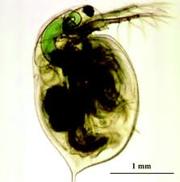
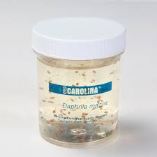
Stanovení ekotoxicity
REALIZACE BIOTESTU
(přípravné cvičení)
Úvod:
Do rybníka, ve kterém kapři onemocněli plísní, se má jako léčivo přidávat malachitová zeleň MZ. Je třeba zjistit, zda účinná koncentrace MZ (1mg/L) nepoškodí po aplikaci populace zooplanktonu v rybníku. To by následně celkovou stabilitu ekosystému a také ekonomický přínos (chybějící zdroj potravy pro ryby, snížené přírůstky ryb atd).
Zadání
Pro zjištění potenciálních negativních účinků MZ využijete biotest s Daphnia magna (48 hod expozice). Diskutujte, jak konkrétně byste realizovali experimenty, které odpoví na tyto otázky:
  Je koncentrace 1 mg/L bezpečná?
  Jaká maximální koncentrace nebude u D. magna způsobovat letalitu?
  Jaká koncentrace způsobí po 2 dnech uhynutí 50% jedinců D. magna?

Slide 18
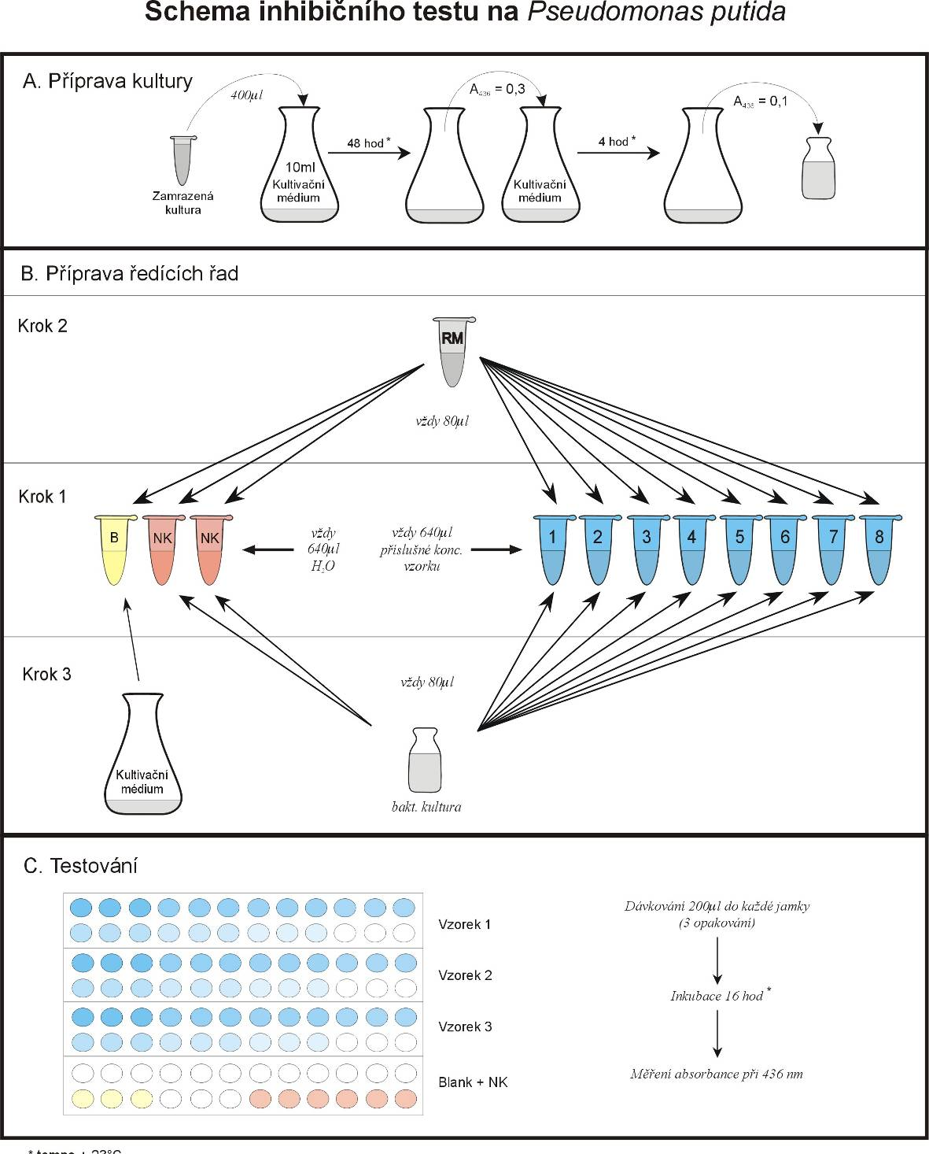
1) Příprava organismu
2) Příprava vzorku
3) Expozice
4) Vyhodnocení

Slide 19
Kroky realizace biotestu (stručně)
1) Příprava organismu
  kultivační médium, standardní počty, stáří ...
2) Příprava vzorku
  ředění vzorku (mimo nádoby s organismy) – koncentrační řada
  ředící medium :
  – voda/medium – lze přímo přidávat k organismům
  – organické rozpouštědlo – přídavky jen malých koncentrací (0.5%)
  negativní kontrola – ředicí medium
3) Expozice
  přídavky vzorku (kontrolního roztoku) k organismu, expozice (24, 96 h)
4) Vyhodnocení
  stanovení letality / růstu, srovnání vzorek – kontrola, odvození křivky dávka odpověď, statistické srovnání

Slide 20
Dávka/Koncentrace - Efekt/Odpověď
Dose/Concentration Response Relationships

Slide 21
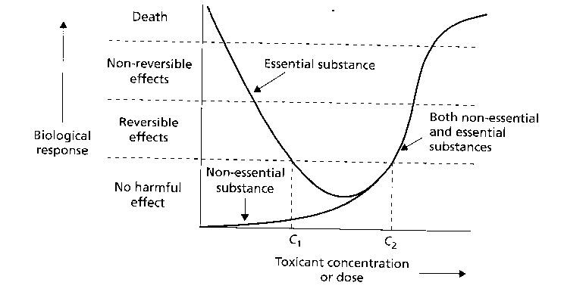
Biologické účinky v závislosti na koncentraci látek

Slide 22
Vztahy Dávka - Odpověď
Toxikant působí škodlivý efekt v biologickém systému
  po vstupu do prostředí dosahuje látka určitých koncentrací v prostředí
  toxický efekt je vyvolán dávkou v těle (působení koncentrace látky v těle po definovanou dobu – viz toxikodynamika)
  Toxikologie – práce s dávkami v těle
  mg/kg hmotnosti (mg/kg b.w. - body weight), mg/kg b.w./day
  Ekotoxikologie –spíše práce s koncentracemi v prostředí
  v prostředí měříme koncentrace ne dávky

Slide 23
Vztahy Dávka - Odpověď
Toxikant působí škodlivý efekt v biologickém systému
Příklady efektů?
změna zdravotního stavu
pokles příjmu potravy
snížení reprodukční schopnosti
mortalita
Jak změříme „změnu zdravotního stavu“ ?

Slide 24
Vztahy Dávka - Odpověď
Toxikant působí škodlivý efekt v biologickém systému
Příklady efektů?
změna zdravotního stavu
pokles příjmu potravy
snížení reprodukční schopnosti
mortalita
V experimentu se hodnotí
POZOROVATELNÝ (měřitelný) PARAMETR = ENDPOINT
charakterizuje účinek a má k účinku jasný vztah
Př. % přežívajících jedinců po působení dávky (efekt – mortalita)
počty vajíček po působení dávky (efekt - reprodukční toxicita)
Endpoint může být „kvalitativní“ (nemusí být kvantifikovatelný):
- př. iritace na kůži ANO/NE
- kategorizace NEJHORŠÍ / LEPŠÍ / NEJLEPŠÍ

Slide 25
Závislost odpovědi (endpointu) na koncentraci (dávce)
- Spojitá (vyhodnocuje a využívá se nejčastěji)
Nespojitá (např. mortalita +/-, kategorie iritance kůže - p)
Nejčastější
(klasická
ekotoxikologie)
„koncentrace“
vs.
„spojitý efekt“

Slide 26
Proč má křivka sigmoidní charakter ?
Proč není lineární ?
Účinek
(např. % uhynutých)
Rostoucí koncentrace

Slide 27
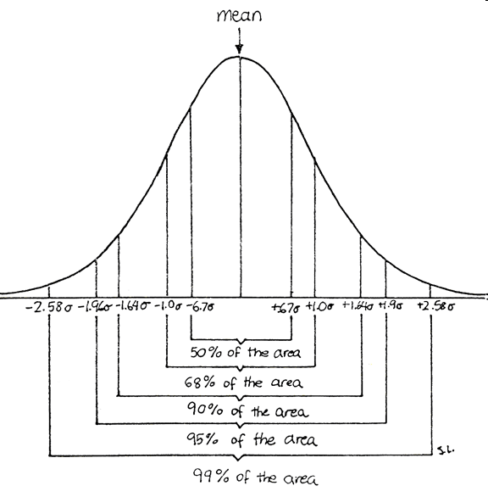
Statistické odvození „sigmoidní křivky“ dávka-odpověď
Většina dějů v přírodě má statisticky
NORMÁLNÍ ROZLOŽENÍ
(resp. Log-normální)
(nejčastější jsou „průměrní“, méně
časté jsou extrémy …)
→ z něj vychází u velké většiny
hodnocených efektů
- sigmoidní tvar křivky

Slide 28
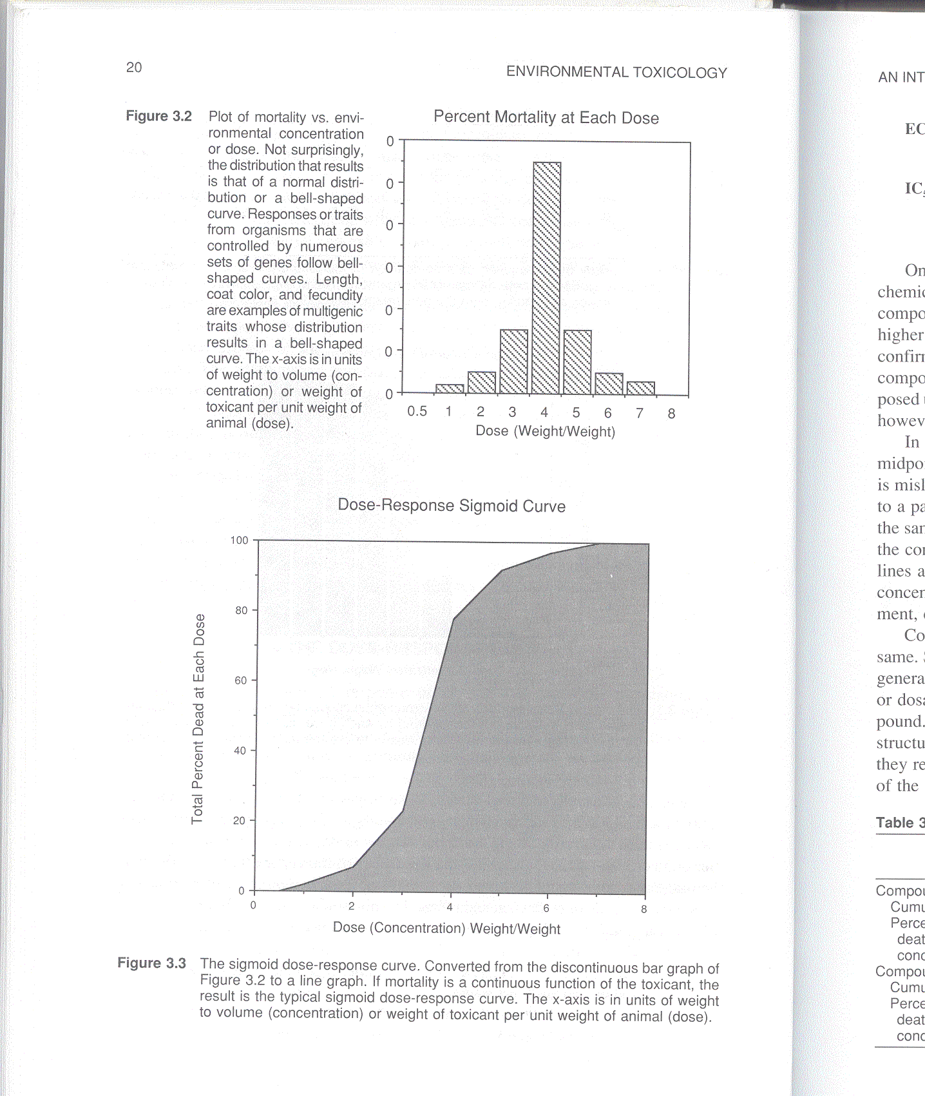
Modelový experiment
* 10 potkanů
* Postupné injekční podávání toxinu
jednotlivým zvířatům
* Pomalu zvyšování koncentrace
(dávky) podávané jednotlivcům
→ Sledování mortality
Výsledek:
- Někteří jedinci zemřou již při nižších
dávkách (1, 2, 3)
Někteří jedinci hodně vydrží a
smrt nastane až při vysokých dávkách
(5-7)
Většina jedinců však s největší
pravděpodobností zemře při dávce 4
(většina je „průměrných“, tj. ani extrémně
citlivých ani rezistentních)

Slide 29
Modelový experiment
Postupné zvyšování koncentrace (dávky) podávané jednotlivcům
: Histogram (četnost)
→ kumulativní četnost: sigmoidní charakter křivky

Slide 30
Pro srovnání toxicity různých látek (vzorků) se užívají parametry odvozené z křivky dávka-odpověď
1) Parametry odvozené přímo z experimentálních dat
LOEC/L Lowest Observable Effect Concentration/L
- první nejnižší koncentrace použitá v experimentu, která vyvolala významné efekty
NOEC/L No Observable Effect Concentration/Level
- podobně: koncentrace použitá v experimentu …
Nedostatky - subjektivní
– závisí na zvolených koncentracích
- jiný experiment → jiné výsledky (koncentrační rozmezí, ředicí faktor – rozdíly mezi koncentracemi 2x, 5x, 10x…)

Slide 31
Pro srovnání toxicity různých látek (vzorků) se užívají parametry odvozené z křivky dávka-odpověď
2) další parametry odvozené z křivky dávka – odpověď
ECx (x=1,5,10,25,50,75,90,99 apod.)
- ne vždy je v experimentu dosaženo „přesně 5% efektu“
- parametry se počítají (z „modelované křivky“)
STANDARD - Hodnoty odvozené pro 50% efekt
nejčastěji užívány pro srovnání toxicity (!)
odhady v oblasti 50% efektů zatíženy nejmenší chybou
  viz předchozí modelový experiment „nejvíce je průměrných“ a proto je
  odhad průměru nejpřesnější
Parametry
LC50 – koncentrace (C) způsobující 50% letalitu (L)
LD50 – dávka (Dose) způsobující 50% letalitu (L)
EC50 – koncentrace způsobující 50% efekt (E)
IC50 – koncentrace způsobující 50% inhibici (I)

Slide 33
Příklad – úkol 1
Koncentrace (mg/L) | Počet přežívajících | % Přeživajících
0 | 20 | 100
0,05 | 20 | 100
0,1 | 18 | 90
0,2 | 19 | 95
0,4 | 15 | 75
0,8 | 9 | 45
1,6 | 3 | 15
3,2 | 0 | 0
6,4 | 0 | 0
Jaká je hodnota NOEC?, LOEC?, LC50?, LC90?

Slide 34
Jak prakticky odvodit parametry ECx ?
MODEL SIGMOIDNÍ KŘIVKY
- Složité matematické modely pro aproximaci
- V současnosti - využití počítačové techniky
→ nelineární modely pro aproximace sigmoidy
Jednodušší (historický) přístup (je ale třeba ho znát!)
→Linearizace sigmoidy pomocí probitové metody
Žádaný výsledek →
1) odhad LCx
2) přesnost odhadu LCx (Interval Spolehlivosti)
[Čím vyšší variabilita okolo křivky → tím menší přesnost]

Slide 35
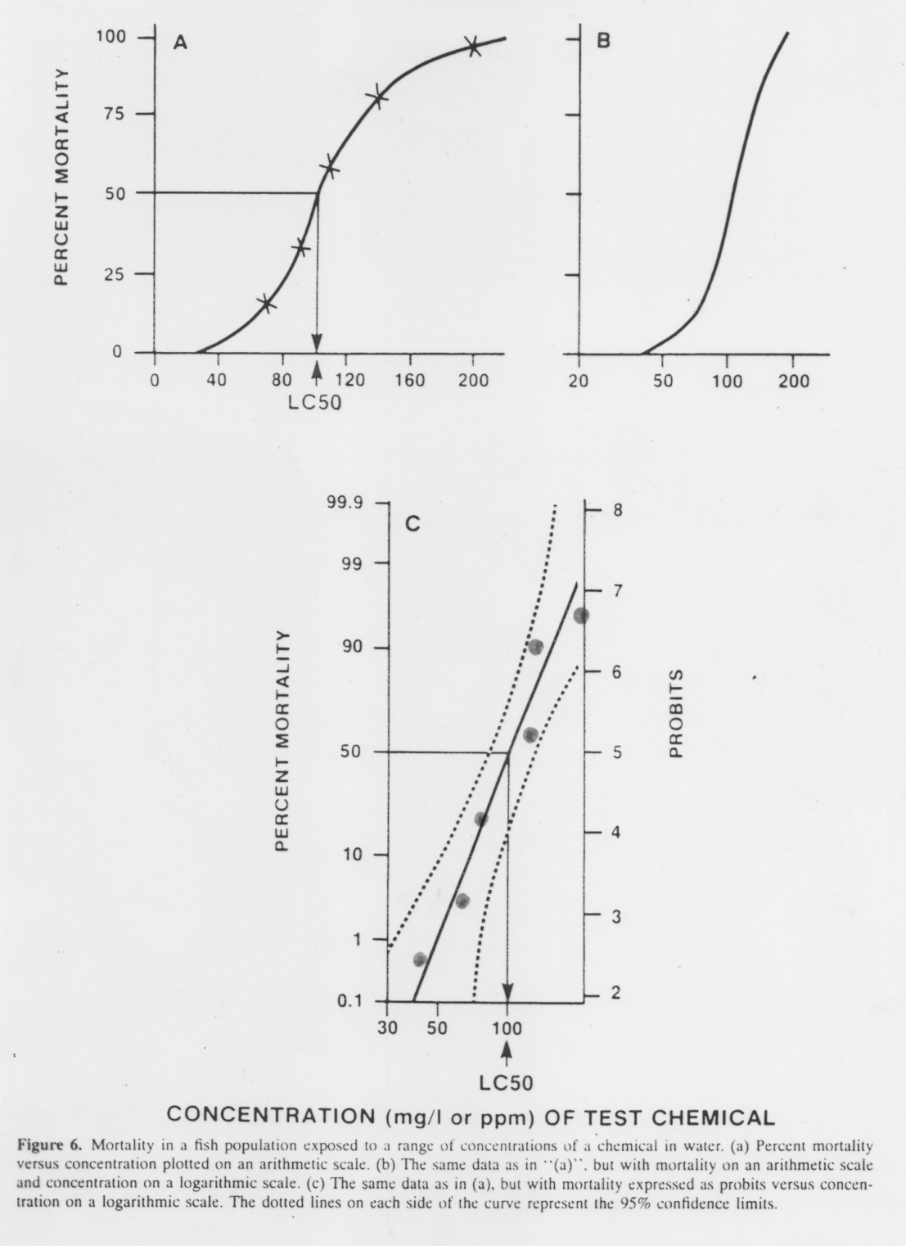
Probitová metoda
Vychází z „normálního
pravděpodobnostního rozložení“
1) Každé hodnotě % (pravděpodobnost) přiřazena konkrétní hodnota – tzv. „probit “
(viz tabulka)
2) Probit „5“ odpovídá 50% pravděpodobnosti (50% efekt)
Vztah „probit“ vs.
Logaritmus koncentrace
je lineární
Linearizace sigmoidy
Snadný odečet LC50: y=a.x +b
Probit = a . Log(c) + b
50% efekt: Probit = 5

Slide 36
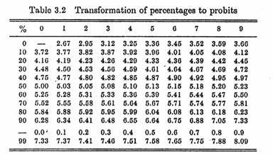

Slide 37
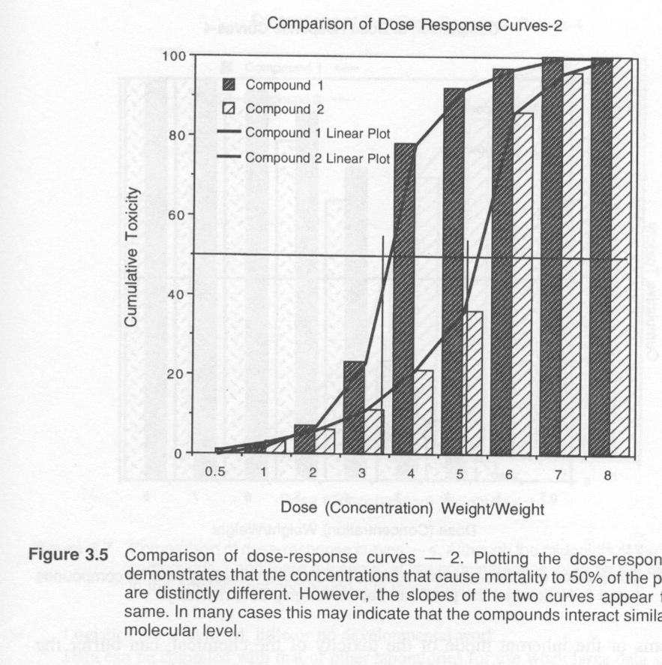
Interpretace a využití křivek dávka-odpověď
Srovnání toxicity různých látek
porovnání hodnot ICx
Příklad
Látka 1 je toxičtější
- nižší ECx
- při nižších koncentracích
se projevují efekty

Slide 38
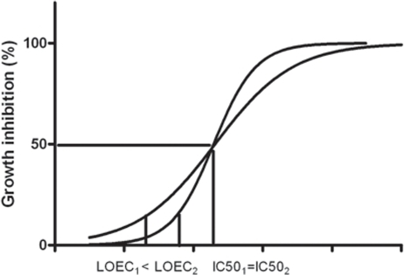
Využití křivky dávka - odpověď
Srovnání toxicity různých látek
Problém: různé směrnice (sklon) křivky Dávka-Odpověď
→ Pro interpretaci je nutno uchovat (ukázat) data celé křivky
Příklad:
Na základě EC50 není rozdíl
ALE
látka 1 vykazuje efekty ve
významně nižších koncentracích
(bude mít nižší LOEC/NOEC]

Slide 39
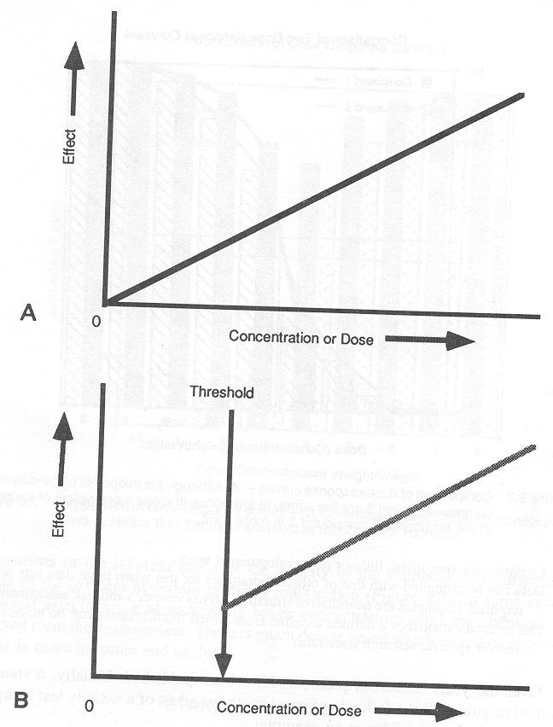
BEZPRAHOVÉ působení
při klasickém hodnocení se předpokládá
prahová koncentrace, při které
již nelze pozorovat žádný efekt
(NOEC / NOEL)
-u některých látek se uvažuje o
NEEXISTENCI prahu;
tj. efekt se projeví při jakékoliv
nenulové koncentraci (bezprahová toxicita),
→ stochastický účinek
Bezprahově působící látky:
Mutageny, genotoxické karcinogeny
Koncentrace pouze zvyšuje pravděpodobnost
stochastické (náhodné) události, tedy
vzniku mutace

Slide 40
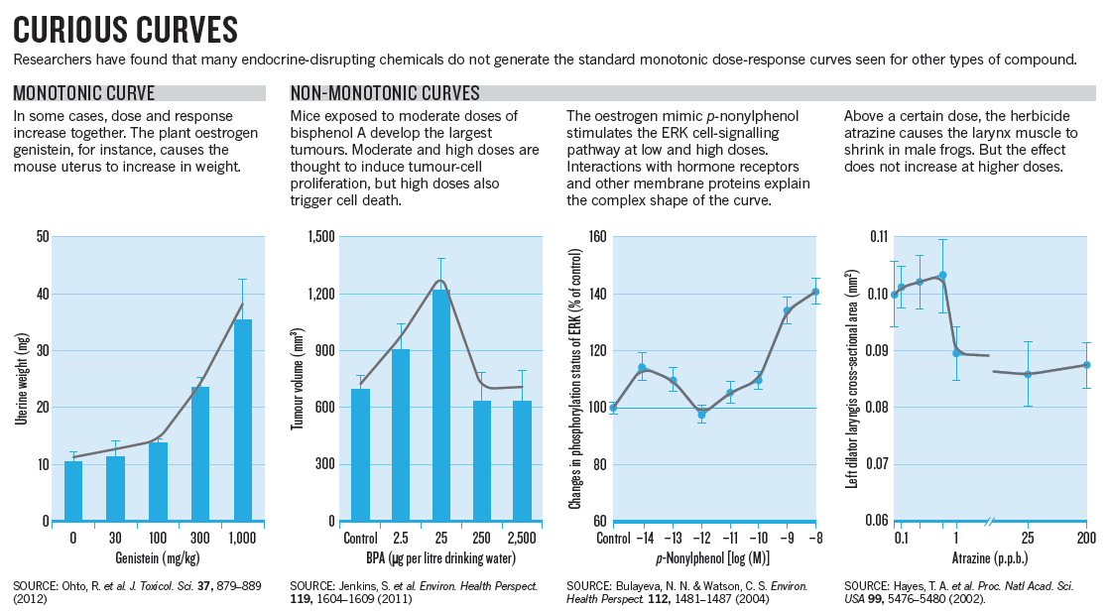
Ne všechny křivky jsou „jednoduše sigmoidní“
Nové poznatky: Endokrinní disruptory
Domácí úkol: Samostudium – PDF: Nature (2012) 490:462
  Znát odpovědi na tyto otázky:
  Jaké mechanismy způsobují „nemonotonní“ tvar křivky?
  Které látky například (znát strukturu) tyto efekty vyvolávají

Slide 41
Výsledkem hodnocení toxicity jsou tedy „KONCENTRACE“
Vyjádření KONCENTRACÍ při hodnocení TOXICITY
(1) čisté látky a definované směsi látek
(barvy, produkty chemické výroby ...)
KONCENTRACE hmotnostní nebo molární
– mg/L, ug/L, mmol/L (=mM), nmol/L (=nM) apod.
! Znát přepočty koncentrací !
(2) vzorky z prostředí a jejich extrakty (výluhy apod.)
- KONCENTRACE původní matrice
př. Voda …. EC50 = 1% (100x ředěná voda vyvolává 50% efekt)
- KONCENTRACE EXTRAKTU (% ředění ...)

Slide 42
TOXICITA SMĚSÍ

Slide 43
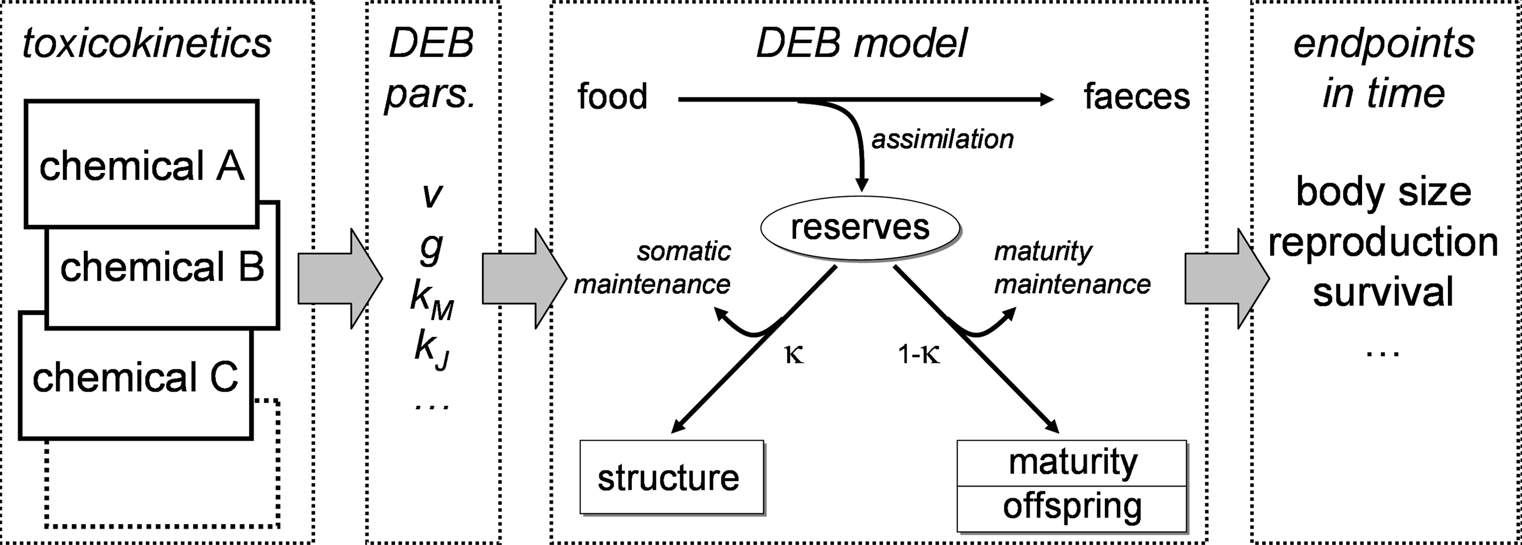
Vzorky v prostředí = KOMPLEXNÍ SMĚSI
- Látky ve směsích mají ve srovnání s čistými – izolovanými – látkami odlišné biologické vlastnosti (vč. toxicity)
Látky se mohou v efektech ovlivňovat
ADITIVITA / SYNERGISMUS / ANTAGONISMUS
- Připomínka: model „Dynamic Energy Budget“
(tři hlavní procesy v biotě a jejich ovlivnění toxickými látkami)

Slide 44
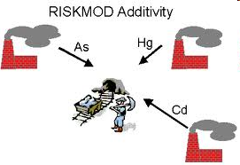
Vzorky v prostředí – KOMPLEXNÍ SMĚSI
(1) ADITIVITA
- nejčastější princip v realitě směsí
- základní princip kumulativní toxicity = Aditivní model
- nejčastější u látek s "nespecifickým" mechanismem toxicity
(polární narkoza)
Př. látka 1 vyvolá v koncentraci c1, efekt 25%
látka 2 vyvolá v koncentraci c2, efekt 30%
směsný roztok L1 a L2 v koncentracích c1 a c2
vyvolá efekt 55% (25 + 30)

Slide 45
(2) ANTAGONISMUS
- látky ve směsi vzájemně inhibují toxický efekt
- efekt po působení směsi je menší než podle předpovědi
aditivního modelu
- u látek se specifickými biologickými-toxikologickými vlastnostmi, spíše vzácný
Příklady
Současné působení neurotoxinů s různým mechanismem (princip "protijedů")
– Veratridin (otevření membránových kanálů pro Na+/K+)
- Saxitoxin (inhibice kanálů)
Vyšší tvrdost vody (Ca, Mg) snižuje toxicitu těžkých kovů (Cu, Cd apod.)
(Kompetice toxických kovů vs. Ca/Mg na žábrech o přenašeče
→ vyšší tvrdost: menší příjem toxických kovů
→ menší toxicita (antagonismus)
Vzorky v prostředí – KOMPLEXNÍ SMĚSI

Slide 46
Vzorky v prostředí – KOMPLEXNÍ SMĚSI
(3) SYNERGISMUS
- látky ve směsi se vzájemně potencují
- efekt po působení směsi je vyšší než podle předpovědi
aditivního modelu
- často u látek se specifickými biologickými-toxikologickými vlastnostmi
Příklad
Toxicita pro Ryby:
současné působení detergentu (snížení povrchového napětí na membránách žaber)
a polární látky (např. inhibitoru mitochondriální respirace)
(samotný jed obtížně vstupuje do buňky ALE v přítomnosti detergentu
→ rychlý vstup, významný toxický efekt)

Slide 47
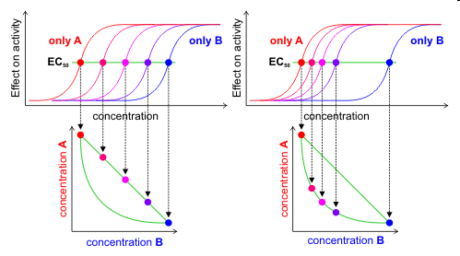
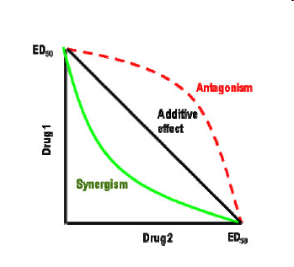
Vyhodnocení toxického působení látek v binárních směsích
- tzv. isobologramy -
Příklady: Aditivita Synergismus

Slide 48
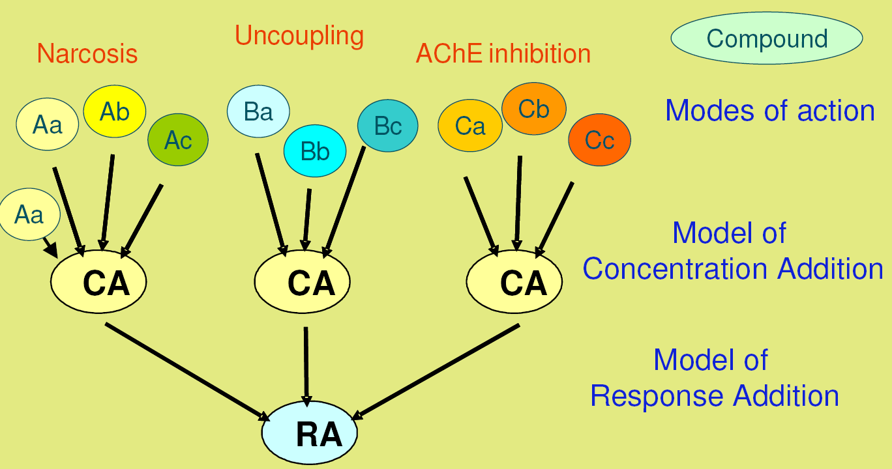
Praktické hodnocení toxicity směsí za předpokladu ADITIVITY
1) skupiny látek se stejným mechanismem toxicity
(„aditivita koncentrací“)
2) mezi skupinami („aditivita efektů“)

Slide 49

Příklad
Jaká bude pravděpodobně toxicita vzorku vody pro řasy, pokud v něm byly nalezeny uvedené toxické látky?
Chemikálie
a koncentrace ve vodě Skupina Mechanismus toxicity
Atrazin – 0,1 ug/L trazin – vazba na PQ v PSII
Simazin – 0,2 ug/L triazin – vazba na PQ v PSII
2,4-D – 3 ug/L močovina - rozpojení PSII
MCPA – 1 ug/L močovina - rozpojení PSII
Chlorfenol – 500 ug/L neutrální HC - polární narkoza
Víte, že
… EC50 jsou přibližně následující:
triazinové herbicidy 0,5 ug/L
deriváty močoviny 6 ug/L
chlorfenol 2 mg/L
… směrnice křivky dávka-odpověď je pro všechny skupiny látek cca „1“
(zdvojnásobení dávky vyvolá u každé skupiny přibližně dvojnásobný efekt)

Slide 50
Expozice (čas)
vs. toxicita

Slide 51
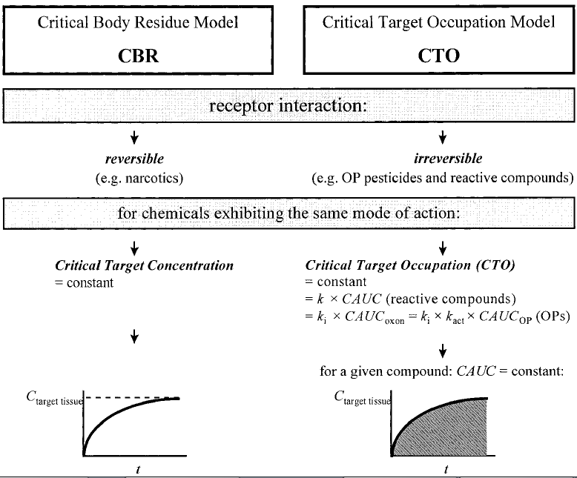
Vztah mezi toxicitou (koncentrací) a časem
„Kritická rezidua látky v organismu“

Slide 52
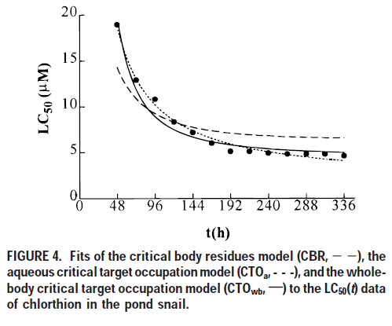
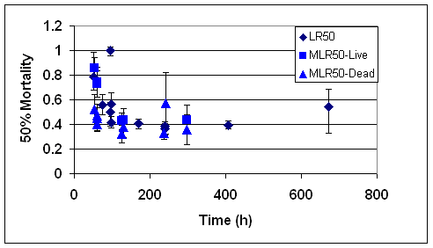
Vztah mezi toxicitou (koncentrací) a časem
„Kritická rezidua látky v organismu“
S prodlužující se expozicí přirozeně roste toxicita, ALE
Toxicita neroste s časem nekonečně
(resp. hodnota LC50 neklesá nekonečně)
Podle modelů CBR lze odvodit nejnižší reálnou hodnotu LC50

Slide 53
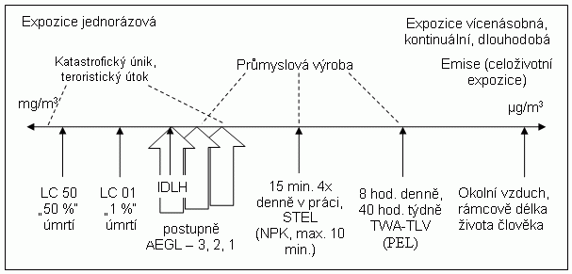
Vztah mezi toxicitou (koncentrací) a časem (2)
- Nesouvislá, sekvenční expozice -
Organismy nejsou chemickým látkám vystaveny kontinuálně
  Expozice jednorázová
  Expozice vícenásobná, dlohodobá atd.
Čas a působení „směsí“
  1) Expozice látce A
  → změna fyziologie, zvýšení/snížení citlivosti
  2) Následná expozice látce B
  → vyšší (neočekávaná) toxicita (viz Nature (2012) 490:462)

